Slide 1

高中数学 · 选择性必修
定积分与微积分基本定理
教学主线：直观理解 → 公式表达 → 迁移应用
一句核心理解：定积分是「和式的极限」，而
N-L 公式让这个极限变成一次减法。
高中数学 · 定积分与微积分基本定理 · 和式极限与 N-L 公式
Notes:
开场先问：矩形面积会算，曲边梯形呢？把「化曲为直」这四个字写在黑板角落，整节课都在兑现它。

Slide 2
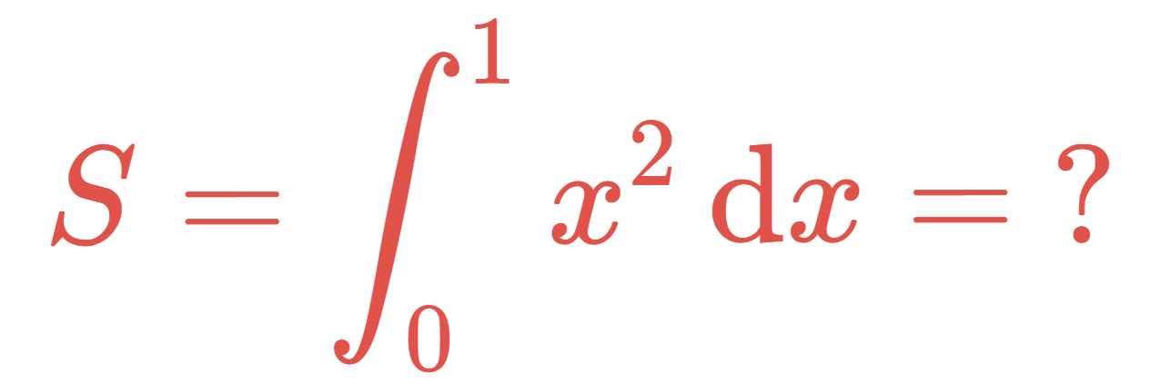

问题驱动
直边会算，曲边呢？
导入
小学就会算矩形面积；可当上边界换成一条曲线，公式立刻失效：
直边可拆
曲边卡住
于是化曲为直
矩形、三角形、梯形都
能用现成公式拼出来。
上边界每一点高度都不
同，没有一个「高」可
用。
先用无数细矩形近似，
再让它们无限变薄。
高中数学 · 定积分与微积分基本定理 · 和式极限与 N-L 公式
02
Notes:
让学生自己说出「曲边没法直接套公式」，再引出「用直的去逼近曲的」。约 4 分钟。

Slide 3
学习路线
本节课的三段路线
路线
① 直观理解
② 公式表达
③ 迁移应用
分割求和
和式的极限
面积·位移·功
把曲边梯形切成细矩形
，算出一个和式，再让
它无限变细。
把这个过程写成定积分
的定义，再由基本定理
换成 N-L 公式。
同一个「累积」结构，
可以算面积、算位移、
算变力做功。
这节课的每一页，右上角标签都会标出它落在哪一段路线上。
高中数学 · 定积分与微积分基本定理 · 和式极限与 N-L 公式
03
Notes:
路线图只讲 1 分钟，作用是给学生「我在哪」的坐标。

Slide 4
直观理解
先看图：把曲边切成一叠矩形
概念
观察右图，回答三个问题：
1
矩形越多，误差是变大还是变小？
2
每条矩形的宽是多少？高取的是哪个
点？
3
把矩形条数推到无穷，会得到什么？
图：用 9 条矩形近似 y = x² 下方的曲边梯形
记住这句话
矩形总面积 = 各条「高 × 宽」之和。条
数越多越贴合曲线，多出的小三角越薄。
近似不是将就：只要让分割无限细，误
差就被挤成零。
高中数学 · 定积分与微积分基本定理 · 和式极限与 N-L 公式
04
Notes:
对着图数矩形：宽都是 Δx，高是 f(ξᵢ)。把「和式」三个字写到黑板上。约 4 分钟。

Slide 5
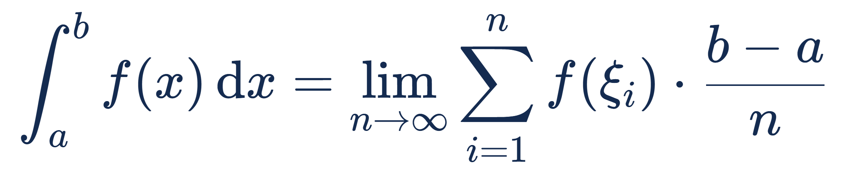
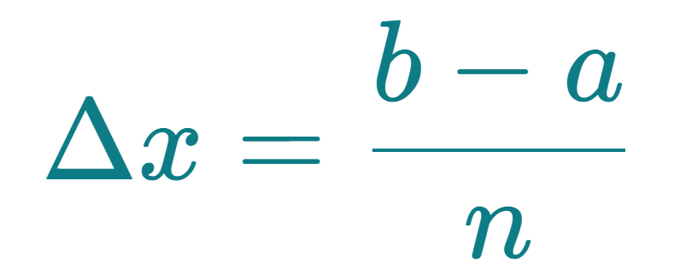
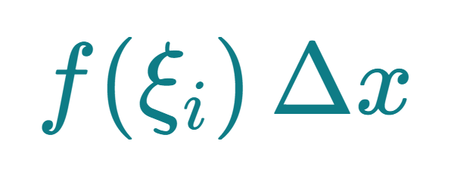
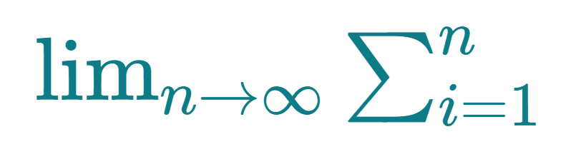
公式表达
把「切—乘—加—逼近」写成一行
核心公式
四步法的最终产物，就是定积分的定义：
这一行里藏着三个必须逐字读懂的部件：
分割
近似
取极限
每条矩形的宽
高 × 宽 = 一条的面积
求和之后再逼近
高中数学 · 定积分与微积分基本定理 · 和式极限与 N-L 公式
05
Notes:
逐字念定义：先有 Σ 再有 lim，顺序不能倒。强调 dx 不是装饰，它就是那个「宽」。约 5 分钟。

Slide 6
公式表达
三个关键词，读懂整条定义
拆解
和式
Σ 是本体
定积分首先是一个和：把 n 条矩形的面积加起
来，得到一个只依赖 n 的数 Sₙ。
极限
lim 才是灵魂
让 n→∞、Δx→0，Sₙ 收敛到唯一的那个数—
—这个极限值才叫定积分。
任取
ξᵢ 怎么取都行
取左端点、右端点还是中点，极限都相同。正因
为如此，这个数只由 f 与 [a,b] 决定。
高中数学 · 定积分与微积分基本定理 · 和式极限与 N-L 公式
06
Notes:
三个关键词各一句。第三条最容易被忽略，但它是「定积分是个确定的数」的根据。

Slide 7
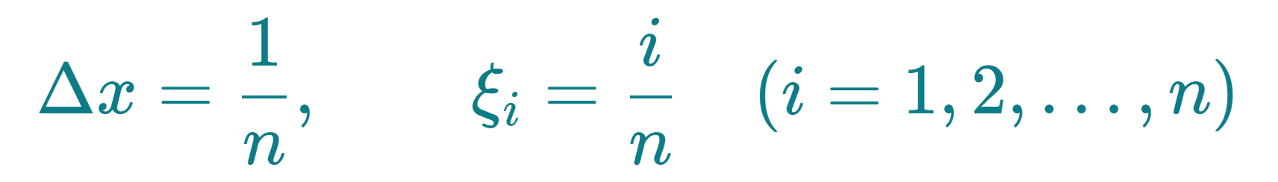
解题步骤演示 · 用定义计算定积分
题 1 不用任何公式，硬算 ∫₀¹ x² dx
STEP 01 / 05
题目
用定积分的定义（分割 → 近似代替 → 求和 → 取极限）计算 ∫₀¹ x² dx。
01
分割：等分区间
把 [0,1] 等分成 n 份
高中数学 · 定积分与微积分基本定理 · 和式极限与 N-L 公式
07
Notes:
【题 1·第 1/5 步】分割：等分区间
（本题定位）定义题的价值不在结果，而在于看清「和式的极限」这四个字。
取右端点作 ξᵢ 只是为了算式好看；取左端点、取中点，极限都一样，这正是定积分「与取法无关」的深意。
把 [0,1] 等分成 n 份

Slide 8
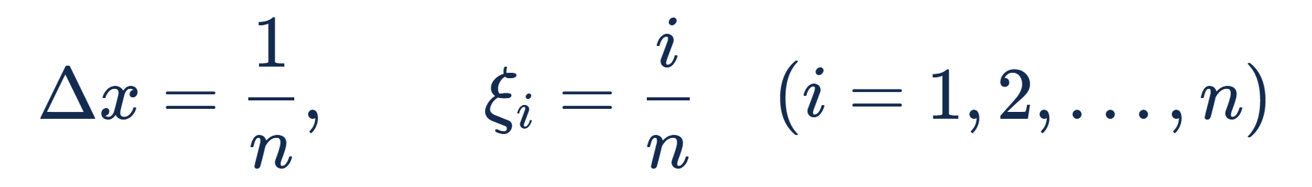
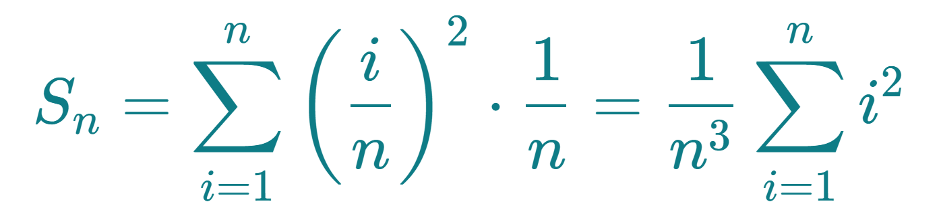
解题步骤演示 · 用定义计算定积分
题 1 不用任何公式，硬算 ∫₀¹ x² dx
STEP 02 / 05
题目
用定积分的定义（分割 → 近似代替 → 求和 → 取极限）计算 ∫₀¹ x² dx。
02
近似代替并求和
每条矩形：高 × 宽
高中数学 · 定积分与微积分基本定理 · 和式极限与 N-L 公式
08
Notes:
【题 1·第 2/5 步】近似代替并求和
（本题定位）定义题的价值不在结果，而在于看清「和式的极限」这四个字。
先把 1/n³ 提到求和号外面——这一步是能不能算下去的关键。
每条矩形：高 × 宽

Slide 9
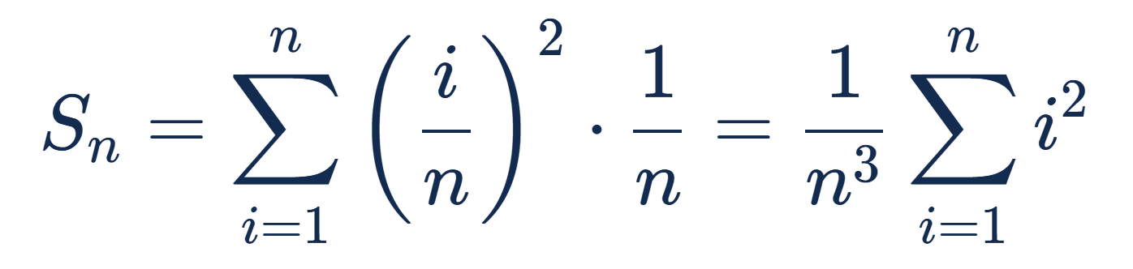
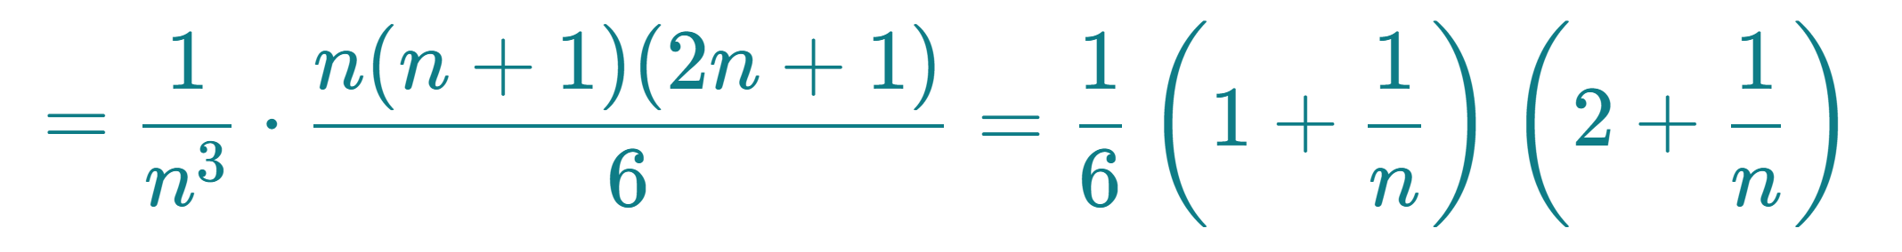
解题步骤演示 · 用定义计算定积分
题 1 不用任何公式，硬算 ∫₀¹ x² dx
STEP 03 / 05
题目
用定积分的定义（分割 → 近似代替 → 求和 → 取极限）计算 ∫₀¹ x² dx。
03
代平方和公式
1²+2²+…+n² 的封闭式
高中数学 · 定积分与微积分基本定理 · 和式极限与 N-L 公式
09
Notes:
【题 1·第 3/5 步】代平方和公式
（本题定位）定义题的价值不在结果，而在于看清「和式的极限」这四个字。
平方和公式要背熟；化成含 1/n 的形式，才好一眼看出极限。
1²+2²+…+n² 的封闭式

Slide 10
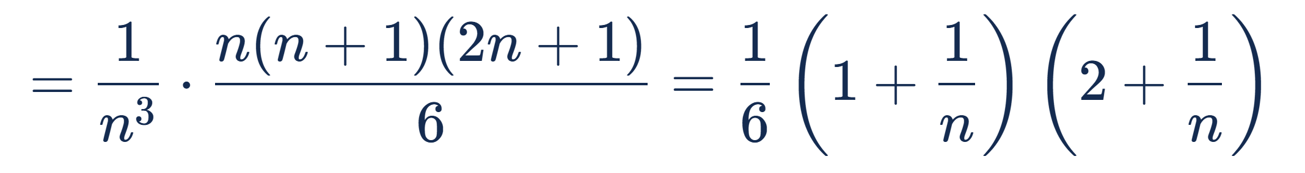
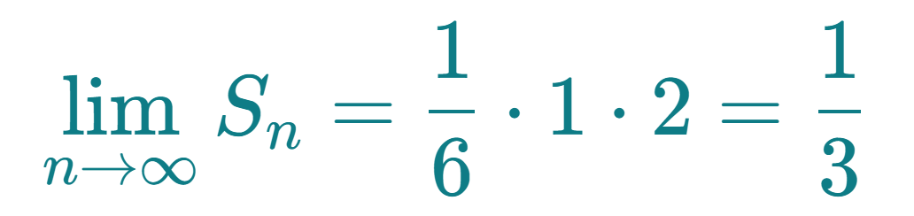
解题步骤演示 · 用定义计算定积分
题 1 不用任何公式，硬算 ∫₀¹ x² dx
STEP 04 / 05
题目
用定积分的定义（分割 → 近似代替 → 求和 → 取极限）计算 ∫₀¹ x² dx。
（承上）前 3 步已完成，下面第 3 步为衔接
04
取极限
n→∞ 时 1/n→0
高中数学 · 定积分与微积分基本定理 · 和式极限与 N-L 公式
10
Notes:
【题 1·第 4/5 步】取极限
（本题定位）定义题的价值不在结果，而在于看清「和式的极限」这四个字。
到这一步才第一次用到「极限」；前三步都只是代数运算。
n→∞ 时 1/n→0

Slide 11
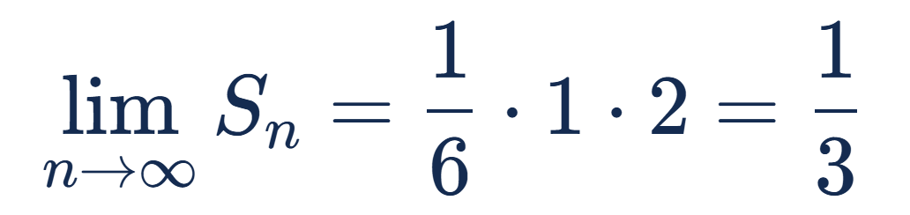
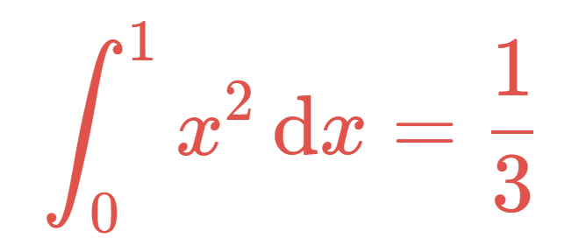
解题步骤演示 · 用定义计算定积分
题 1 不用任何公式，硬算 ∫₀¹ x² dx
STEP 05 / 05
题目
用定积分的定义（分割 → 近似代替 → 求和 → 取极限）计算 ∫₀¹ x² dx。
（承上）前 3 步已完成，下面第 3 步为衔接
05
结论
和式的极限就是定积分
高中数学 · 定积分与微积分基本定理 · 和式极限与 N-L 公式
11
Notes:
【题 1·第 5/5 步】结论
（本题定位）定义题的价值不在结果，而在于看清「和式的极限」这四个字。
对照后面的 N-L 公式：[x³/3]₀¹ = 1/3，一行就出来了——这就是基本定理的威力，但今天先让学生体会它有多难得。
和式的极限就是定积分

Slide 12
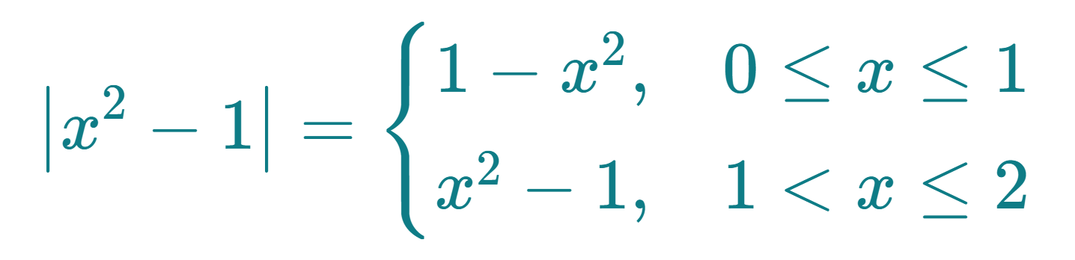
解题步骤演示 · N-L 公式 · 含绝对值
题 2 用牛顿-莱布尼茨公式算 ∫₀² |x²−1| dx
STEP 01 / 05
题目
计算 ∫₀² |x²−1| dx。
01
先去绝对值：判正负
分界点是 x = 1
高中数学 · 定积分与微积分基本定理 · 和式极限与 N-L 公式
12
Notes:
【题 2·第 1/5 步】先去绝对值：判正负
（本题定位）带绝对值的定积分，必须先按被积函数的正负拆区间，再分段用 N-L 公式。
让学生先解 x²−1=0 找到分界点，再判断每段的正负号，不要凭感觉。
分界点是 x = 1

Slide 13
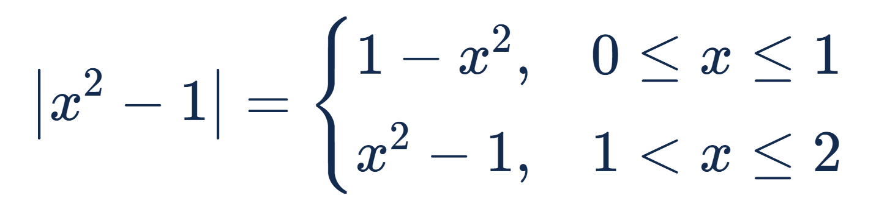
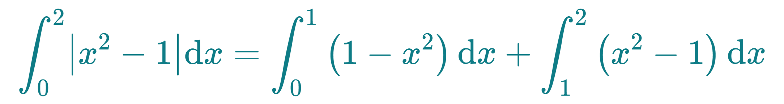
解题步骤演示 · N-L 公式 · 含绝对值
题 2 用牛顿-莱布尼茨公式算 ∫₀² |x²−1| dx
STEP 02 / 05
题目
计算 ∫₀² |x²−1| dx。
02
按分界点拆区间
区间可加性
高中数学 · 定积分与微积分基本定理 · 和式极限与 N-L 公式
13
Notes:
【题 2·第 2/5 步】按分界点拆区间
（本题定位）带绝对值的定积分，必须先按被积函数的正负拆区间，再分段用 N-L 公式。
定积分对区间可加，这是拆的依据；拆完每段的被积函数都不再带绝对值。
区间可加性

Slide 14
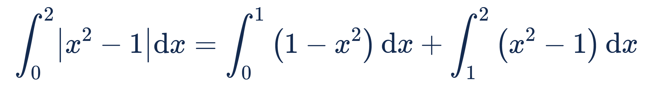
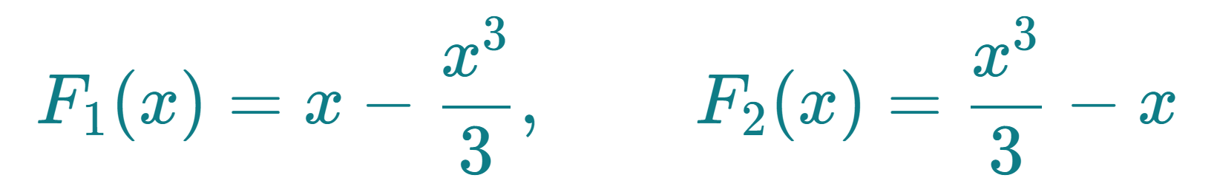
解题步骤演示 · N-L 公式 · 含绝对值
题 2 用牛顿-莱布尼茨公式算 ∫₀² |x²−1| dx
STEP 03 / 05
题目
计算 ∫₀² |x²−1| dx。
03
各段求原函数
求导验回去就对
高中数学 · 定积分与微积分基本定理 · 和式极限与 N-L 公式
14
Notes:
【题 2·第 3/5 步】各段求原函数
（本题定位）带绝对值的定积分，必须先按被积函数的正负拆区间，再分段用 N-L 公式。
原函数不唯一（差常数），但代入上下限时常数会抵消，取最简即可。
求导验回去就对

Slide 15
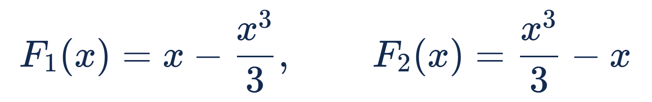
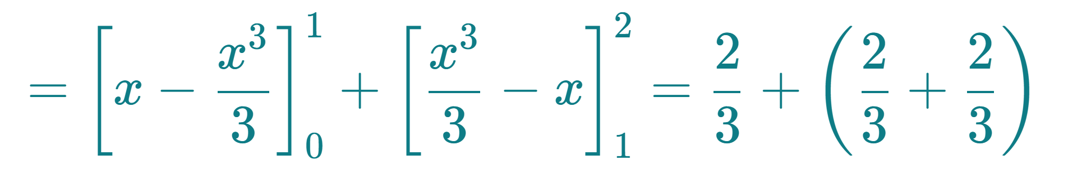
解题步骤演示 · N-L 公式 · 含绝对值
题 2 用牛顿-莱布尼茨公式算 ∫₀² |x²−1| dx
STEP 04 / 05
题目
计算 ∫₀² |x²−1| dx。
（承上）前 3 步已完成，下面第 3 步为衔接
04
代入上下限
上限减下限，别写反
高中数学 · 定积分与微积分基本定理 · 和式极限与 N-L 公式
15
Notes:
【题 2·第 4/5 步】代入上下限
（本题定位）带绝对值的定积分，必须先按被积函数的正负拆区间，再分段用 N-L 公式。
方括号加上下标是规范写法，批卷时这一步不写会扣过程分。
上限减下限，别写反

Slide 16
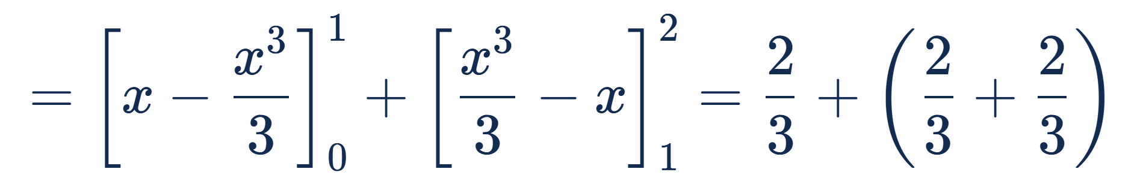
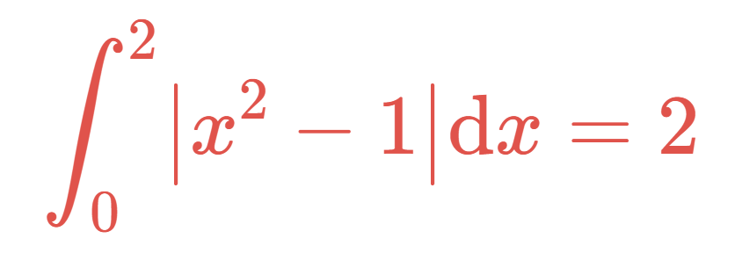
解题步骤演示 · N-L 公式 · 含绝对值
题 2 用牛顿-莱布尼茨公式算 ∫₀² |x²−1| dx
STEP 05 / 05
题目
计算 ∫₀² |x²−1| dx。
（承上）前 3 步已完成，下面第 3 步为衔接
05
结论
它同时也是面积
高中数学 · 定积分与微积分基本定理 · 和式极限与 N-L 公式
16
Notes:
【题 2·第 5/5 步】结论
（本题定位）带绝对值的定积分，必须先按被积函数的正负拆区间，再分段用 N-L 公式。
因为被积函数取了绝对值，这个值就等于曲线与 x 轴围成的面积。
它同时也是面积

Slide 17
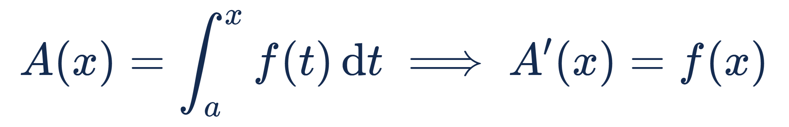
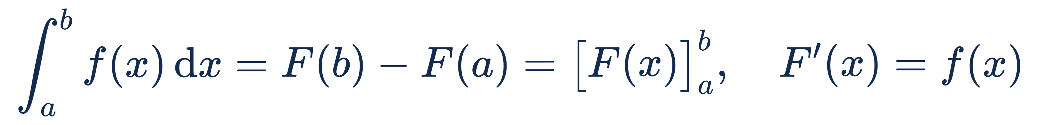
公式表达
基本定理：把极限换成一次减法
定理
把上限放开造出面积函数 A(x)，对它求导，就得到微分与积分互逆：
牛顿-莱布尼茨公式
对照例 1：用定义算了整整五步，用这条公式只需 [x³/3]₀¹ = 1/3 一行。这就是它被称为「基
本定理」的原因。
高中数学 · 定积分与微积分基本定理 · 和式极限与 N-L 公式
17
Notes:
务必回扣例 1：同一个积分，两种算法，一难一易。让学生自己感叹一下。约 5 分钟。

Slide 18
方法提炼
用 N-L 公式算定积分的四步
方法
1
2
3
4
第一步｜判号拆
区间
第二步｜找原函
数
第三步｜代上下
限
第四步｜回题意
被积函数带绝对
值或分段时，先
找分界点，按正
负拆开。
对每段找 F(x) 使
F′(x)=f(x)，求导
验回去确认没找
错。
写成 [F(x)]ₐᵇ，
再算 F(b)−F(a)
，上限减下限不
能写反。
问面积就取绝对
值，问位移就带
符号，问路程再
取绝对值。
一句口诀：先判号、再拆段；找原函数、代上下限；最后一定回头看题问的是什么。
高中数学 · 定积分与微积分基本定理 · 和式极限与 N-L 公式
18
Notes:
四步固定动作，作业按这四步给分。第四步是本讲最容易丢分的地方。

Slide 19
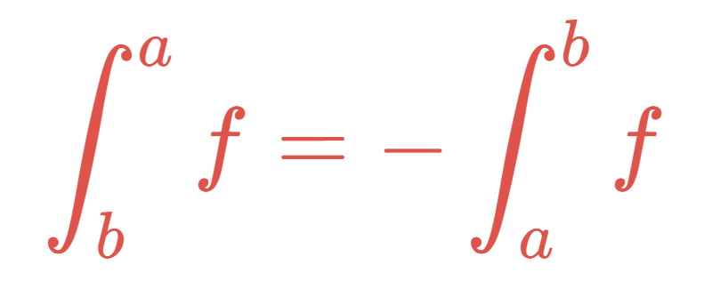
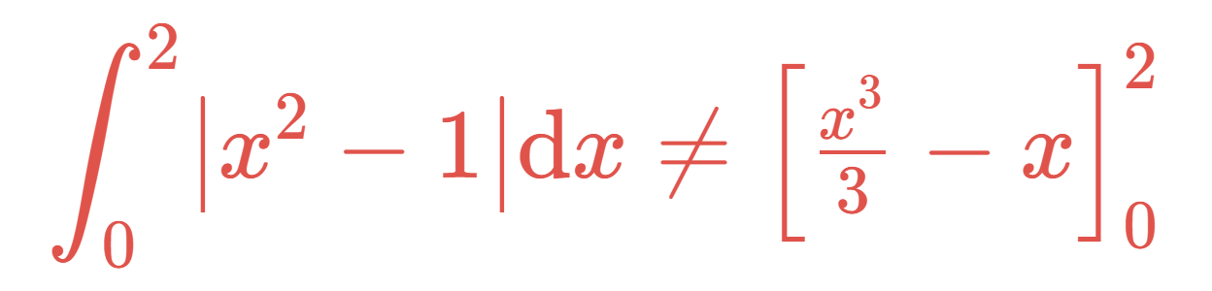
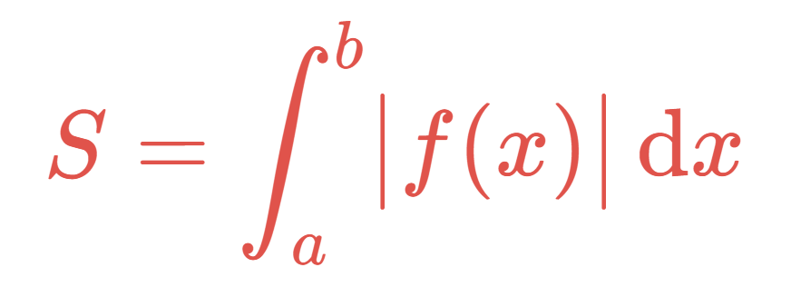
易错辨析
三个最常见的错，一次只看一个
易错
错法一
错法二
错法三
上下限写反还不变号
带绝对值不拆区间
把定积分当成面积
算完 F(a)−F(b) 就直接
抄答案。
把 |x²−1| 当成 x²−1 一
路积到底。
曲线在 x 轴下方时，定
积分是负的。
正解
正解
正解
交换上下限必须变号；
写成 [F(x)]ₐᵇ 就不会记
错顺序。
先解 f(x)=0 找到分界点
，再按正负拆成两段分
别积。
问面积要用 ∫|f|；问位移
才用带符号的 ∫f。
高中数学 · 定积分与微积分基本定理 · 和式极限与 N-L 公式
19
Notes:
一卡一错，先念错法让学生举手。错法二正是例 2 的考点，错法三是应用题的分水岭。

Slide 20
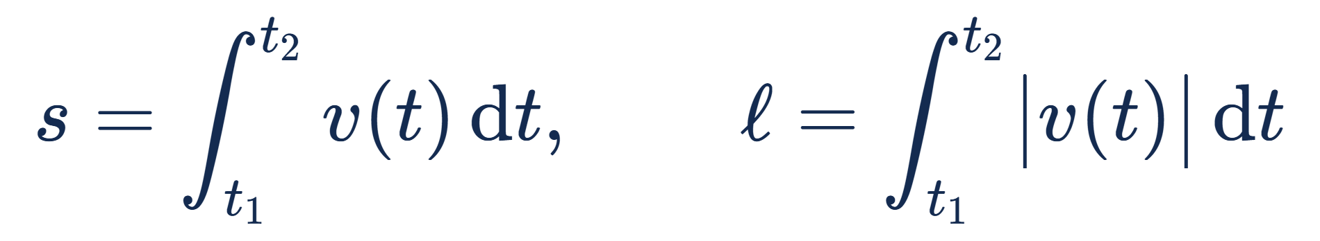
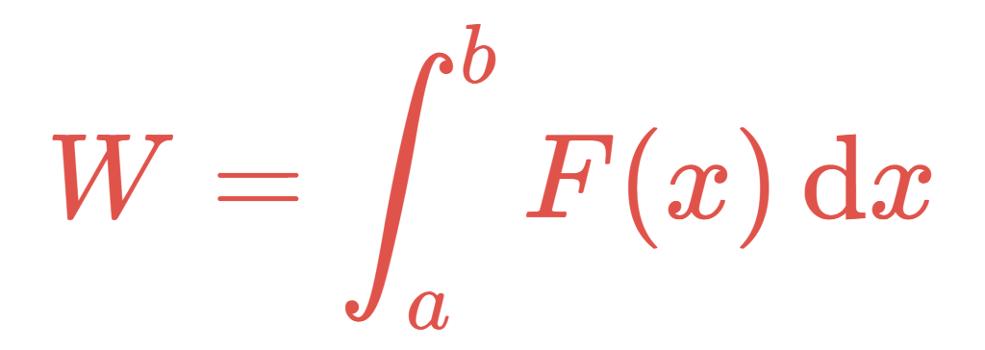
迁移应用
同一个累积结构，换个场景照用
迁移
把「无数个微小量累加起来」的思路搬到物理，就得到两个高频应用：
变速直线运动
变力做功
位移带符号，路程取绝对值——两者不
等就说明中途掉了头。
力随位置变化时，W = F·s 失效，改成
把 F(x)dx 一段段累加。
共同点：都是「微小量 × 微小区间，再累加取极限」。认出这个结构，题目就只剩计
算。
高中数学 · 定积分与微积分基本定理 · 和式极限与 N-L 公式
20
Notes:
弹簧做功 W=∫kx dx 可当堂口算一道。强调「认结构」比「记公式」重要。约 4 分钟。

Slide 21
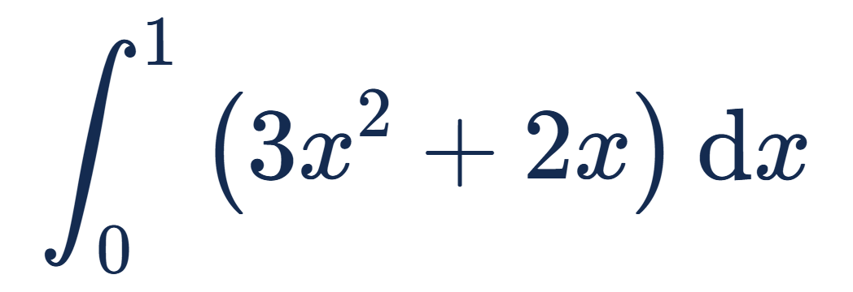
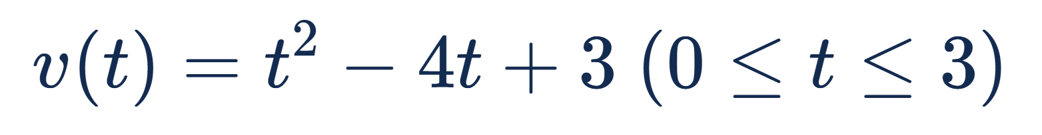
课堂练习
两道练习：先说方法，再写表达
练习
练习 1｜基础
练习 2｜进阶
用 N-L 公式计算下列定积分。
质点速度如下，求 0 到 3 秒的位移与
路程。
先说方法：3x²+2x 的原函数是什么？
先说方法：v(t)=0 的根在哪？哪段速
度为负？
再写表达：写成 [F(x)]₀¹，代上限减下
限。
再写表达：位移直接积，路程分段取绝
对值再相加。
高中数学 · 定积分与微积分基本定理 · 和式极限与 N-L 公式
21
Notes:
练习 1 全体动笔 2 分钟；练习 2 找学生上台，重点看他有没有先判号再拆段。约 8 分钟。

Slide 22
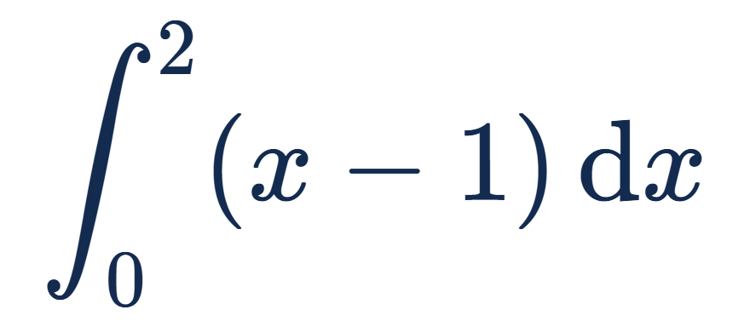
课堂总结
三句话带走这节课
小结
其一
定积分是和式的极限。
先分割求和得到 Sₙ，再让 n→∞，收敛
到的那个数才是它。
其二
基本定理是把极限换减法。
找到原函数 F，一次 F(b)−F(a) 就替掉
了整个求极限过程。
其三
算完一定回头看题。
问面积取绝对值，问位移带符号——这
一步比计算更容易丢分。
离堂检验（交条子）
算出它的值，并回答：它等于曲线与 x 轴围成的面积吗？说明理
由。
高中数学 · 定积分与微积分基本定理 · 和式极限与 N-L 公式
22
Notes:
答案是 0，但面积是 1——这个反差正好回收错法三。下节课讲定积分求两曲线间面积。

